Slide 1
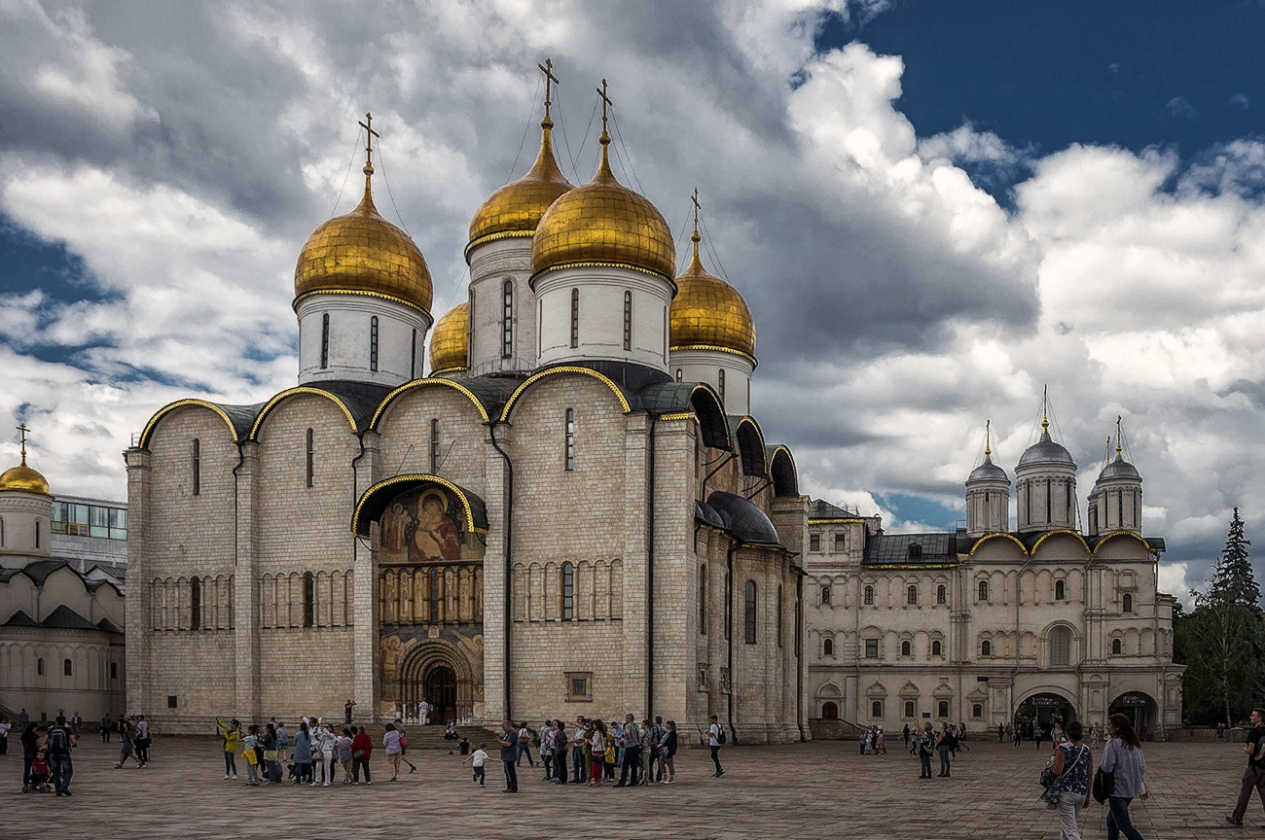
Иваном Калитой был заложен рядом первый храм архитектурного ансамбля - Успенский собор, возведенном в память об усопшем брате Ивана Юрии Даниловиче, убитом тверским князем в Орде.

Slide 2
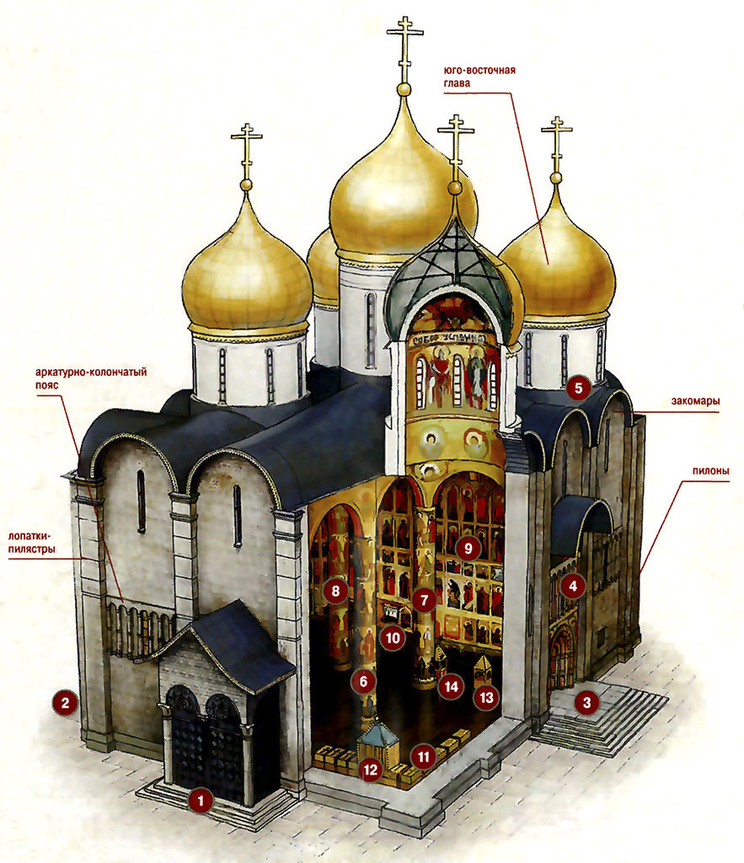
Храм вытянут в длину. Храм венчают пять куполов на барабанах. Центральный - крупнее и
выше. Вся купольная
конструкция намеренно
сдвинута к востоку.
Снаружи храм имел привычные
для русского церковного
зодчества формы: лопатки делят
фасады на равномерные
части и завершаются
полукруглыми закомарами.
Вместо окон - щелевидные
отверстия. Декора почти нет,
лишь колончатый пояс.
Внутреннее пространство
храма полностью расписано
фресками.

Slide 3
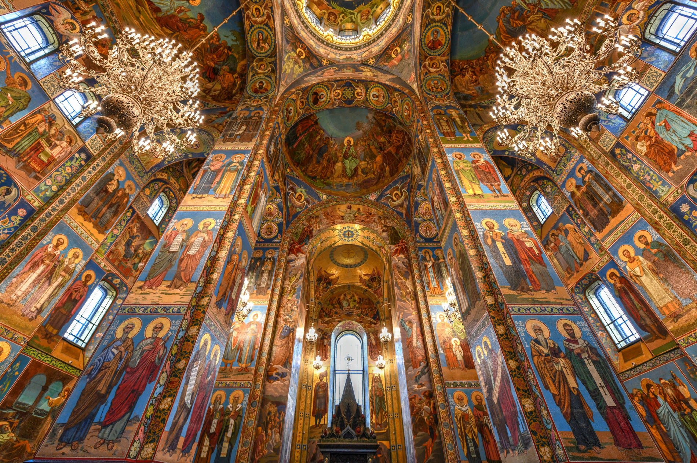

Slide 4
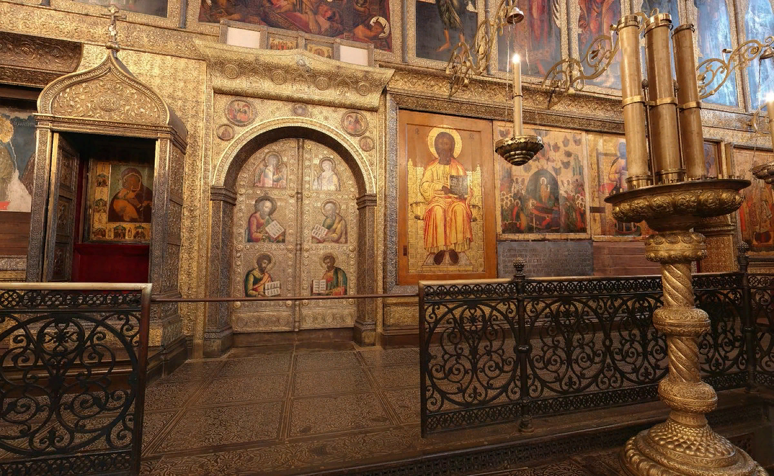

Slide 5
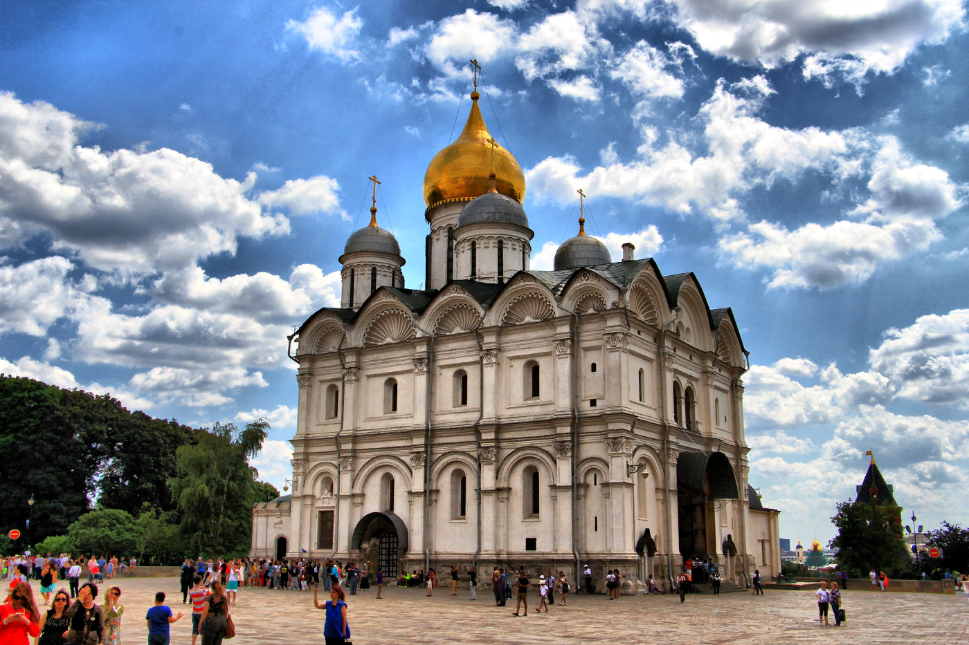
В 1333 г. была возведена белокаменная Архангельская церковь, в которой по указу Ивана Калиты оборудовали княжескую усыпальницу. Захоронения по традиции продолжались до смерти Петра II.

Slide 6
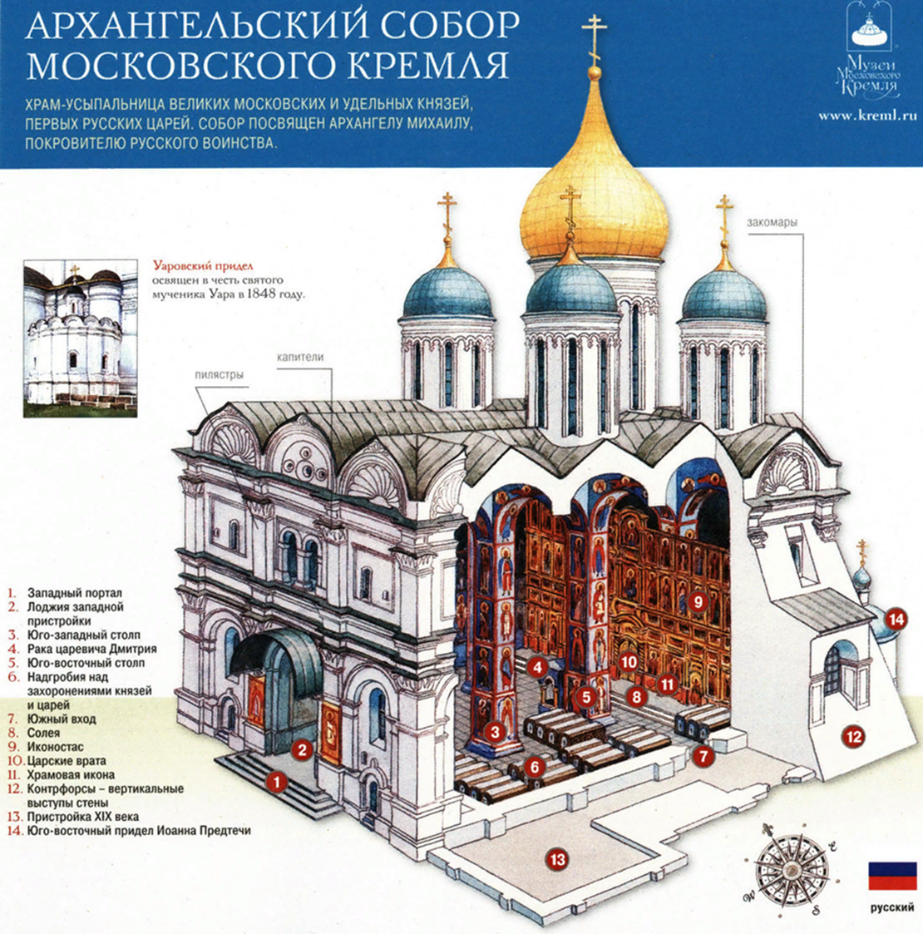
Храм по древнерусской традиции имеет крестово-купольную конструкцию, а своды его стоят на шести столпах. Пятикупольный храм
богато декорирован
снаружи: фасады
делятся на равные части,
а сверху оформлены
закомарами. Декор
дополнен белокаменной
резьбой и сложным
карнизом с высокими
узкими окнами.
Фресковые росписи
времен Иоанна
Грозного внутри храма
не сохранились –
в XVII веке они были
заменены.

